Slide 1
Межбюджетные отношения

Slide 2
План
Сущность межбюджетных отношений. Принципы межбюджетных отношений
Способы, инструменты и формы регулирования межбюджетных отношений
Межбюджетные отношения в Казахстане на современном этапе

Slide 3
1. Сущность межбюджетных отношений. Принципы
Доходы местных бюджетов зачастую не покрывают их расходов
прямая финансовая поддержка из одного бюджета другому

Slide 4
Прямая финансовая поддержка
Дотация в бюджетных отношениях – это определенная денежная сумма, выделяемая на безвозвратной основе для покрытия текущих расходов из вышестоящего бюджета в нижестоящий по решению представительного органа власти. При выдаче дотации не оговариваются цели направления средств. Дотация предоставляется в случае, если закрепленных и регулирующих доходных источников недостаточно для формирования минимального бюджета ни­жестоящего территориального уровня.
Субвенция – бюджетные средства, предоставляемые бюджету другого уровня бюджетной системы на безвоз­мездной и безвозвратной основах для осуществления опреде­ленных целевых расходов.
Субсидия (помощь, поддержка) – средства, предостав­ляемые из бюджета или специальных фондов бюджету дру­гого уровня бюджетной системы или юридическому лицу на условиях долевого финансирования целевых расходов.

Slide 5
Под межбюджетными отношениями понимаются отношения между республиканским, областными бюджетами, бюджетами города республиканского значения, столицы, районов (городов областного значения) в бюджетном процессе.

Slide 6
Принципы межбюджетных отношений
1) равенство областных бюджетов, бюджетов города республиканского значения, столицы во взаимоотношениях с республиканским бюджетом,
А также равенство бюджетов районов (городов областного значения) во взаимоотношениях с вышестоящим областным бюджетом;

Slide 7
Принципы
2) эффективное распределение поступлений
3) выравнивание уровней бюджетной обеспеченности административно-территориальных единиц Республики Казахстан
4) обеспечение предоставления местными исполнительными органами одинакового уровня государственных услуг

Slide 8
Принципы
5) эффективность и результативность предоставления государственных услуг - закрепление государственных услуг за тем уровнем государственного управления, который может обеспечить наиболее эффективное и результативное оказание государственных услуг
6) максимальное приближение уровня предоставления государственной услуги к ее получателям

Slide 9
2.Способы, инструменты и формы регулирования межбюджетных отношений в Казахстане
1.между республиканским и областным бюджетом, бюджетами города республиканского значения, столицы:
трансфертами;
бюджетными кредитами;
2. между областным и районными (городов областного значения) бюджетами:
трансфертами;
бюджетными кредитами;
нормативами распределения доходов.

Slide 10
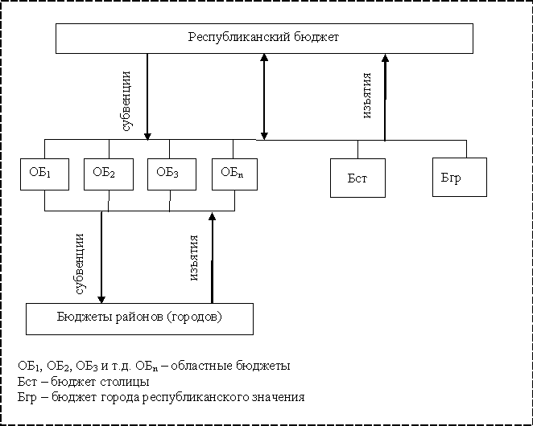

Slide 11
Наименование платежа | республиканский бюджет | местный бюджет
Налоговые поступления | 71 646 320 | 42 030 593
Удельный вес, % | 63 | 37
КПН | 33598880 | 0
НДС | 15278260 | 0
ИНП | 0 | 16140040
Соц. налог | 0 | 11232350
Hалог на имущество | 0 | 3163191
Земельный налог | 0 | 316522
Налог на транспортные средства | 0 | 1517441
Акцизы | 201514 | 2071139
Налог на сверхприбыль, | 6974849 | 0
Налог на добычу полезных ископаемых | 14059872 | 0
Плата за польз. зем. участками | 0 | 889236
Плата за эмиссии в окр. среду | 0 | 5668612
Другие | 71 646 320 | 42 030 593

Slide 12
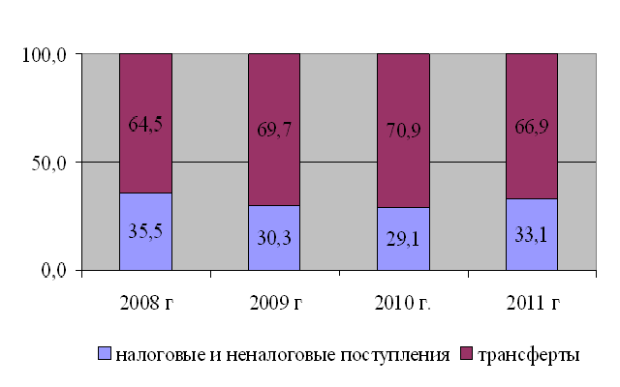
Структура доходов бюджета Костанайской области за 2008-2011 гг., %

